Slide 1

Storage : HDFS vs S3
컴퓨터공학과 2018110646 김연수

Slide 2

Contents
  HDFS
    Concept / Architecture / Replication / High-Availability
  S3
    concept
  HDFS vs S3
    Scalability / Durability / Persistence / Price / Read Performance
Notes:
우선 HDFS와 S3 각각에 대해서 기본적인 개념을 설명하고,
이 둘에 대해서 비교하는 순서로 발표를 진행하겠습니다.

Slide 3
1. HDFS

Slide 4

1. Concept
What is Hadoop?
Hadoop is an open source, Java based framework, used for distributed storage
and processing big data.
  Storage : HDFS
  Programming model : MapReduce
  💻 https://velog.io/@kimdukbae/MapReduce
Notes:
HDFS를 설명하기에 앞서 HDFS를 storage로 사용하는 Hadoop에 대해 먼저 설명하겠습니다.
하둡은 분산환경에서 빅데이터를 저장하고 처리할 수 있는 자바 기반의 오픈소스 프레임워크입니다.
하둡은 엄청 큰 데이터를 저장할 수 있어야 합니다. > 그걸 가능하게 하는 것이 HDFS입니다.
하둡은 저장된 데이터를 이용해서 연산을 수행할 수 있어야 합니다.
이때 연산이란, 데이터를 block단위로 쪼개서 특정키로 매핑 시킨 후 이를 요약하는 MapReduce 과정입니다.
오늘 발표에서 MapReduce는 핵심이 아니기 때문에 자세한 설명에 대해서는 아래 링크를 첨부하겠습니다.

Slide 5
1. Concept
What is HDFS?
  Store very large files in commodity hardware
  Streaming data access patterns : write-once, read-many-times
  Failure recovery
  Data integrity
Notes:
HDFS에 대해 좀 더 자세히 살펴보겠습니다.
HDFS는 하둡의 storage로,
수십 테러바이트 또는 페타바이트 이상의 대용량 파일을 분산된 서버에 저장하고,
저장된 데이터를 commodity hardware에서 빠르게 처리할 수 있게 설계된 파일 시스템입니다.
// 책 설명 + 강의자료 참고해서 대본쓰기

Slide 6
2. Architecture
Secondary
NameNode
NameNode
  Replica Policy
    Client
    other rack
    other rack and other datanode
  High availability
    NameNode
    Active-standby configuration
rack
DataNode
Client
Notes:
우선 HDFS의 architecture를 간단히 설명하겠습니다.
HDFS는 input data를 block으로 쪼갭니다.
Namenode는 block들을 datanode에 배치합니다.
DataNodesms block들을 저장합니다. (회색박스)
Rack은 여러개의 dataNode들의 모아놓은 것입니다.
Replica policy에 대해 설명 (보라색 기준으로 설명할 것. 다른 거 기준으로 설명하면 client위치 달라져야함)
첫번째 복제본(replica)는 client와 같은 datanode에 배치
두번쨰 복제본은 첫번째 복제본과 다른 rack에 배치
세번째 복제본은 두번째 복제본과 같은 rack의 다른 node에 배치
Replication은 fault tolerance를 위한 것임
Secondary namenode는 restore과 관련된 내용이므로 뒤에서 설명하겠습니다.
Namenode failure에 대해 복구하는 방법에 대해 설명 > high availability
Secondary namenode
Active-standby configuration (구글링 필요 내용 기억 안나…)

Slide 7
2. S3

Slide 8
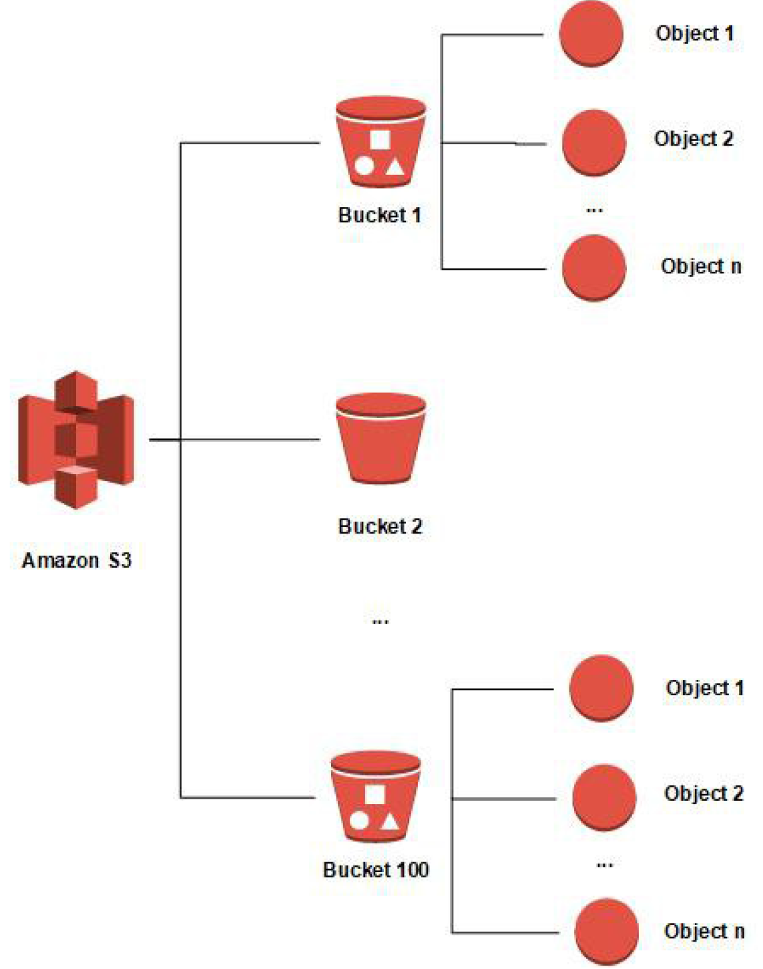
1. Concept
What is S3?
S3 : Simple Storage Service
Object Storage
Notes:
인터넷용 스토리지 서비스.
Amazon S3를 사용하여 인터넷을 통해 언제 어디서든 원하는 양의 데이터를 저장하고 검색할 수 있다. 웹 인터페이스인 AWS Management 콘솔을 사용해 작업할 수 있다.
데이터는 버킷 내에 객체로 저장한다.
객체는 파일과 해당 파일을 설명하는 메타데이터(옵션)로 구성된다.
버킷
객체의 형태이며 하나 이상의 버킷을 가질 수 있다.
각 버킷에 대해, 1. 액세스 권한을 제어하고 2. 버킷과 버킷의 객체에 대한 액세스 로그를 확인하고 3. S3에서 버킷과 버킷의 콘텐츠를 저장할 지리적 리전을 선택할 수 있다.
자세한 내용은 뒤쪽에서 HDFS 비교와 함께 다루겠습니다.

Slide 9
3. HDFS vs S3

Slide 10

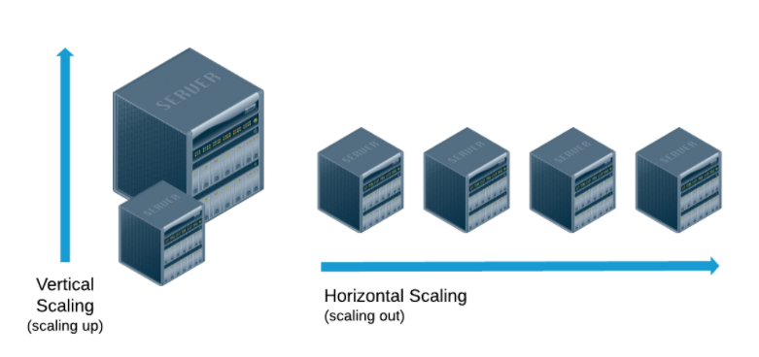
1. Scalability
Scaling : Ability to handle a growing amount of work in a capable manner
Scale up : the ability to grow by using stronger hardware
Scale out : the ability to grow by adding more hardware
Notes:
HDFS와 S3의 Scalability를 비교하기 전에 Scaling이라는 개념을 먼저 짚고 넘어가겠습니다.
Scaling은 처리해야하는 일의 양이 증가하면 처리속도가 느려지고,
반대로 일을 처리하는 클러스터의 크기가 증가하면 처리속도가 빨라지는 것입니다.
이때, scalability를 achieve하는 방법으로 Scale up과 Scale out 2가지가 있습니다.
Scale up은 제가 사용하는 노트북에서 슈퍼컴퓨터로 바꿔서 더 좋은 성능을 가진 머신으로 바꾸는 것이고,
Scale out은 제가 사용하는 노트북 여러대를 연결해서 더 좋은 성능을 만드는 것입니다. // 약간의 수정 필요

Slide 11
1. Scalability
trait where a software solution can handle increased loads of work.
HDFS
- scales horizontally.
- This is feasible, but more complicated than S3.
S3
scales vertically
automatic : without any need for action on your part.
infinite amount of space available.
💙 S3 is better than HDFS in Scalability
Notes:
처리할 일이 증가했다면 그것을 얼마나 잘 처리하느냐
S3
automatically according to your current data usage, without any need for action on your part.
no predetermined limits on storage, so you have a practically infinite amount of space available.

Slide 12
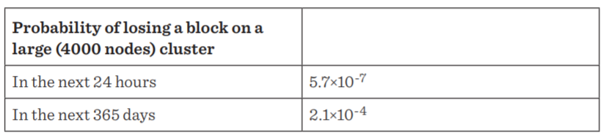
2. Durability
ability to keep your information intact long-term in cloud data storage, without suffering bit rot or corruption.
HDFS
No support for multiple writers or for modification
S3
Using checksum and CRC
durability of 99.999999999% of objects per year.
This means that a single object could be lost per 10,000,000 objects once every 10,000 years
💙 S3 is more durable than HDFS.
Notes:
HDFS는

Slide 13
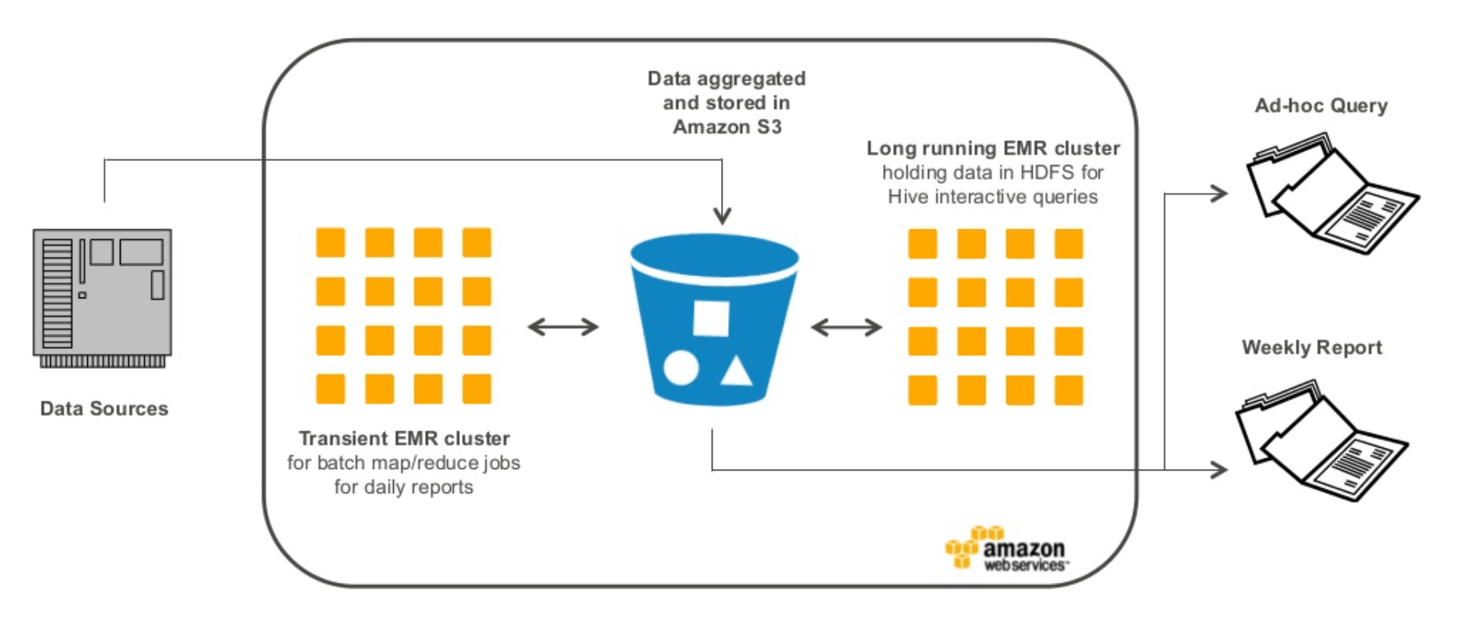
3. Persistence
HDFS
- data doesn’t persist when stopping EC2 or EMR instances.
S3
data is always persistent in S3—simple as that.
💙 If you want to access the data anytime and from anywhere, use S3
Notes:
HDFS는 클러스터가 종료될 때 회수되는 휘발성 스토리지입니다.
HDFS는 MapReduce 처리 중 중간 결과를 캐시에 저장하려는 경우나 상당한 임의 I/O가 있는 워크로드에 유용합니다. // 왜?
대부분은 Amazon S3을 사용하여 입력 및 출력 데이터 를 저장하고 중간 결과는 HDFS에 저장됩니다.

Slide 14
4. Price
HDFS
costs $103/month for 1TB of data.
Why expensive? preserve data integrity, HDFS stores three copies of each block of data by default.
So, HDFS requires triple the amount of storage space for your data—and therefore triple the cost.
S3
costs $23/month for 1TB of data.
Why cheap? pay for only the storage that you actually need.
S3 also supports storing compressed files, which can help slash your storage costs.
💙 storage cost alone, S3 is 5X cheaper than HDFS.
Notes:
HDFS
Why expensive 밑에 This means exactly what it sounds like : HDFS requires triple the amount of storage space for your data—and therefore triple the cost.
S3
Why cheap? Amazon handles the issue of data backups on S3 itself, so you pay for only the storage that you actually need.

Slide 15
4. Performance
T(n) = a·n + b
    T(n) : total time to access
    n : number of data
    a : throughput
    b : latency
Notes:
다음 식을 보면 성능에 영향을 주는 요인은 크게 2가지로 볼 수 있습니다.
Throughput과 latency입니다.

Slide 16
4. Performance
  1) throughput
HDFS
Block : parallel processing
High throughput
S3
Object
Not high as HDFS
Notes:
In hadoop, the task is divided among different blocks, the processing is done parallel and independent to each other. so because of parallel processing

Slide 17
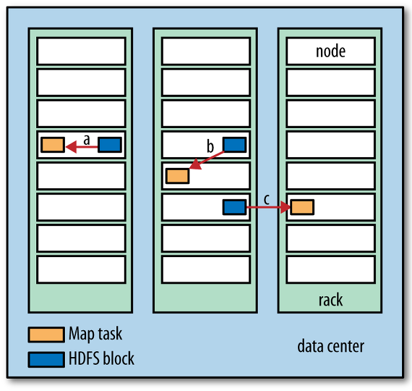
4. Performance
  2) Latency
  <Locality>
Notes:
Latency에 영향을 주는 요인은 locality입니다. Locality에 대해 먼저 설명하겠습니다.
다음 그림은 Hadoop의 locality에 대한 그림입니다.
Locality는 데이터를 가까운 쪽부터 읽는 것 > latency가 줄어듦
data-local
Rack-local
Off rack
즉, map task를 어디에 둘지에 대한 내용

Slide 18
4. Performance
  2) Latency
HDFS
3GB/node local read throughput (e.g. i2.8xl, roughly 90MB/s per core)
on a per node basis, HDFS can yield 6X higher read throughput than S3
S3
600MB/s read throughput on i2.8xl (roughly 20MB/s per core)
Why latency is high? all reads need to transfer data across the network
💙 performance per dollar is better in S3. but…!
Notes:
The main problem with S3 is that the consumers no longer have data locality and all reads need to transfer data across the network, and S3 performance tuning itself is a black box.
When using HDFS and getting perfect data locality, it is possible to get ~3GB/node local read throughput on some of the instance types (e.g. i2.8xl, roughly 90MB/s per core). DBIO, our cloud I/O optimization module, provides optimized connectors to S3 and can sustain ~600MB/s read throughput on i2.8xl (roughly 20MB/s per core).
That is to say, on a per node basis, HDFS can yield 6X higher read throughput than S3. Thus, given that the S3 is 10x cheaper than HDFS, we find that S3 is almost 2x better compared to HDFS on performance per dollar.

Slide 19
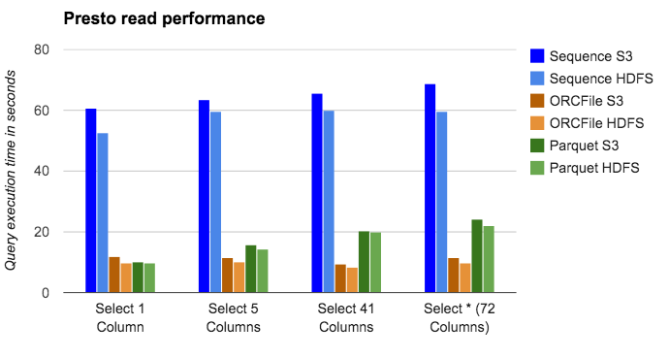
4. Performance
  3) conclusion
S3 : cloud service
  network bandwidth is low (bottleneck)
  not suitable for handling bigdata
  solution : use HDFS for data locality > high bandwidth, low cost

Slide 20
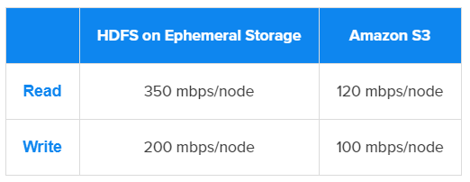
4. Performance
  3) conclusion
HDFS
HDFS performance is excellent.
Because data is stored and processed on the same machines, access and processing speed are lightning-fast.
S3
S3 doesn’t perform as well as HDFS. The latency is obviously higher and the data throughput is lower.
💙 HDFS is strong all-round performance.
Notes:
https://paulsmooth.tistory.com/147
https://stackoverflow.com/questions/16718095/high-throughput-vs-low-latency-in-hdfs

Slide 21
Thank You 😉

